Slide 1


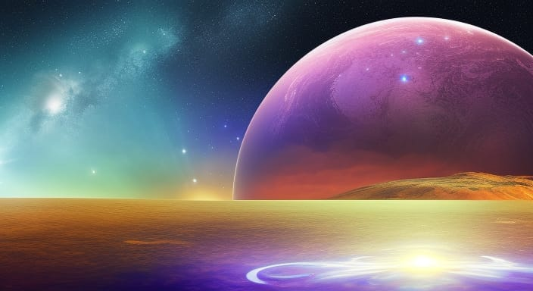
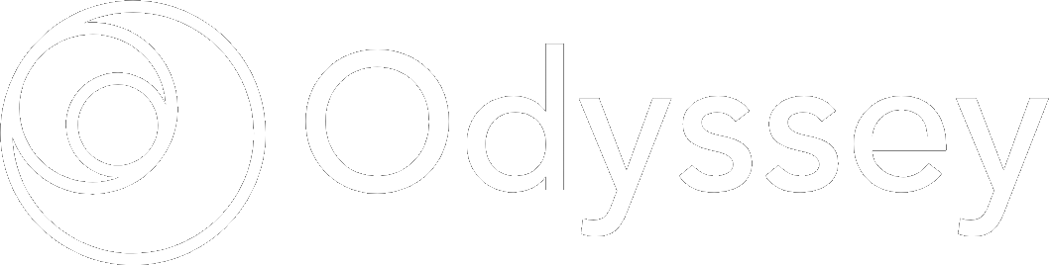

Slide 2

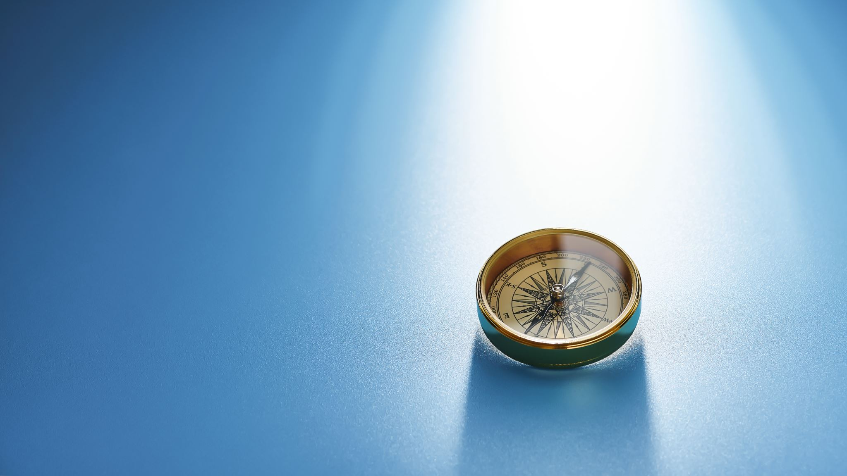
Sommaire
Contexte
Fonctionnalités
L'équipe
Technologies
Organisation
Problèmes rencontrés
Le Futur
Conclusions

Slide 3
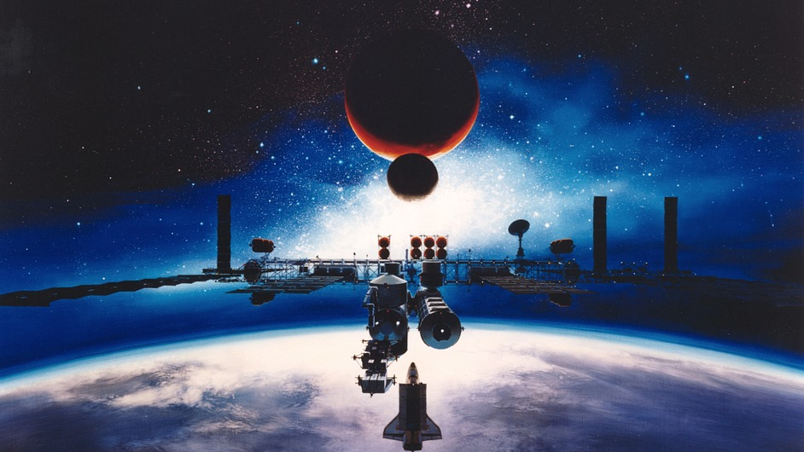



Contexte
Mission Vaisseau Objectifs

Slide 4
Fonctionnalités
Items
Inventaire
Déplacements
Combats
Fabrication
Maps
Ennemis
Alliés
Save
PNJ

Slide 5
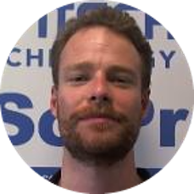

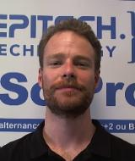
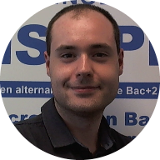
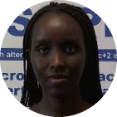
L'équipe
Lucas FIXARI
"Il n'y a pas Capitalize, Python c'est mieux."
William WOZIWODA
"Tu es sûr qu'il n'y a pas déjà une classe qui fait ça dans LibGDX ?"
Arielle ARAKAZA
"Not sure"

Slide 6

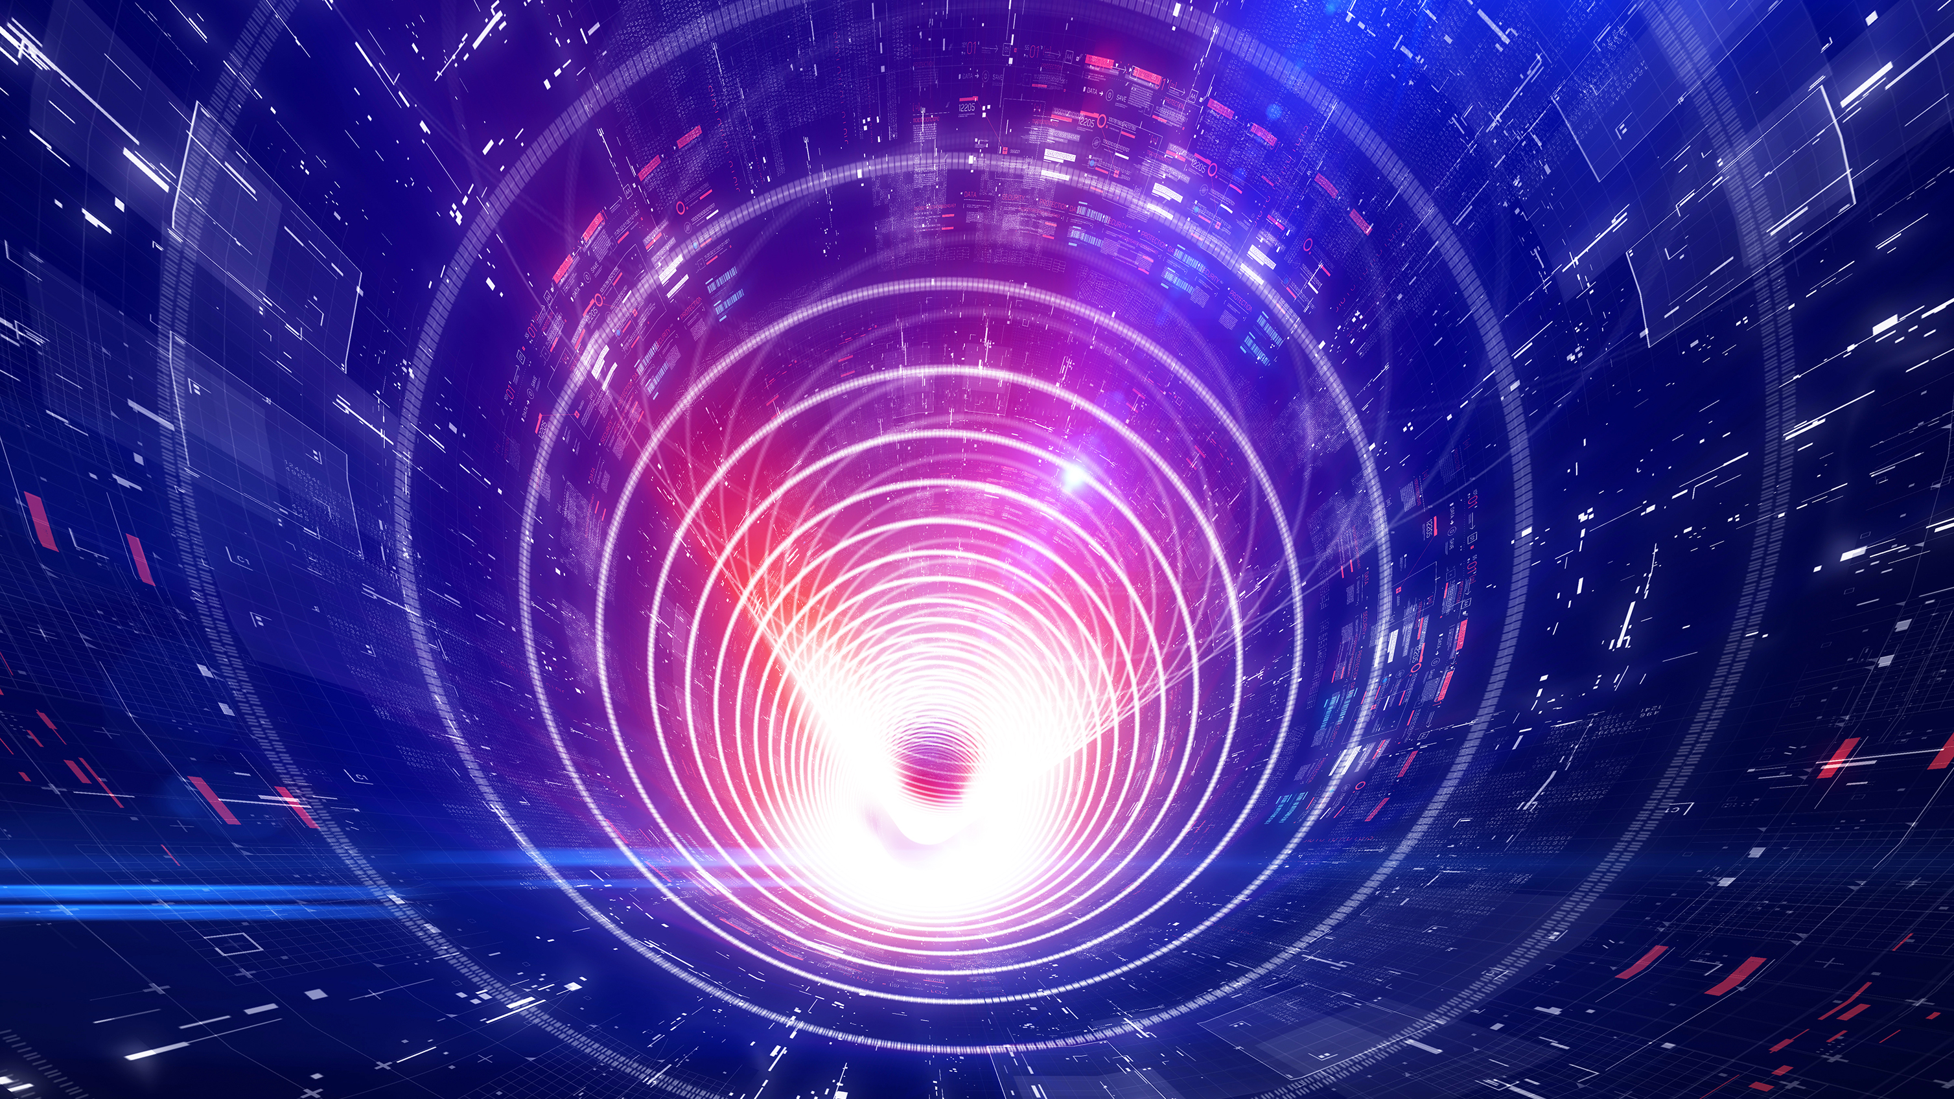
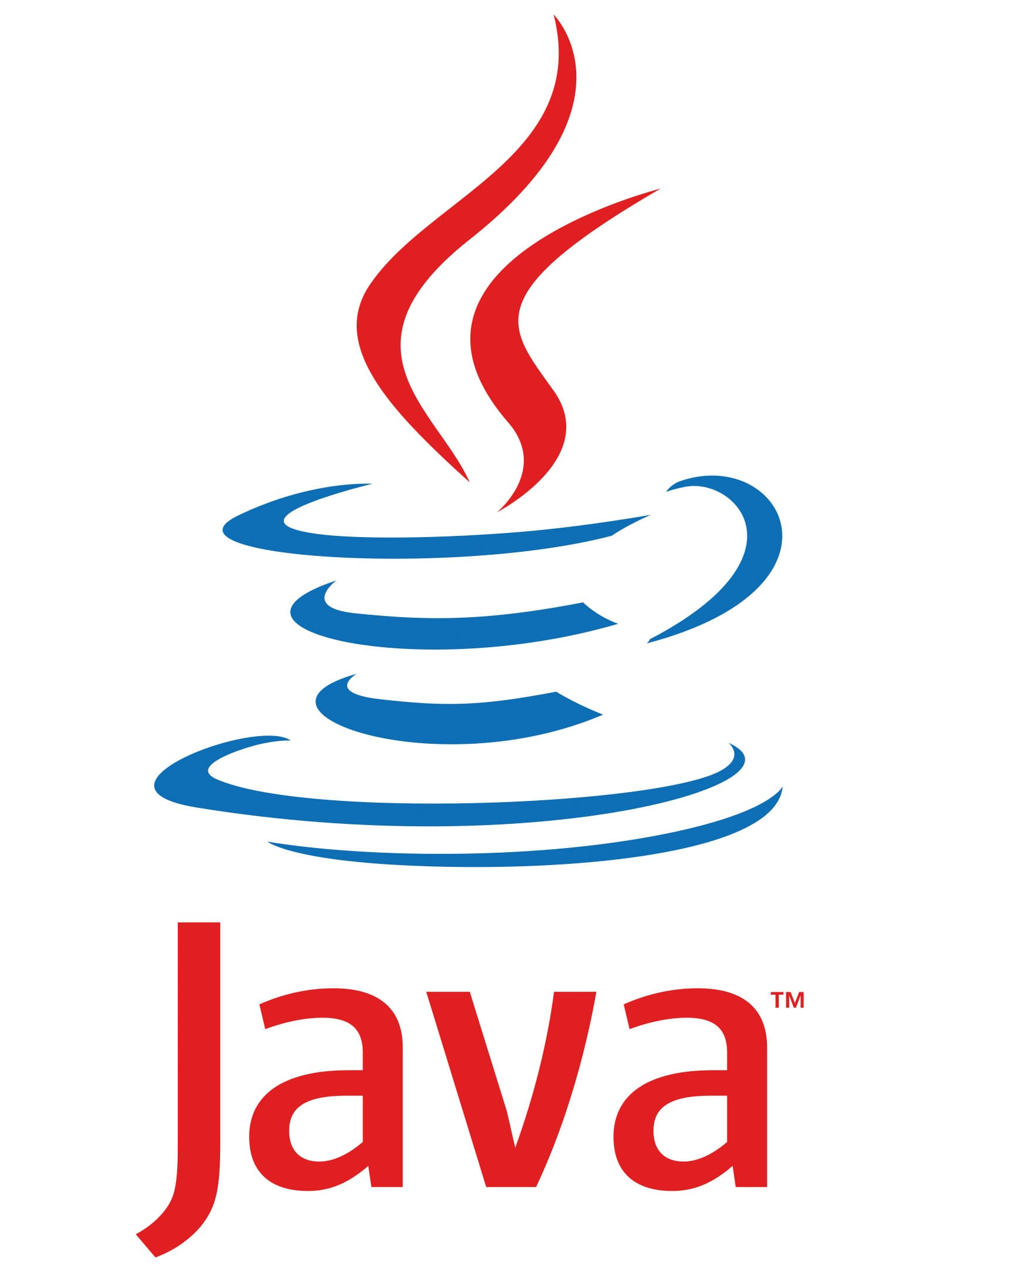
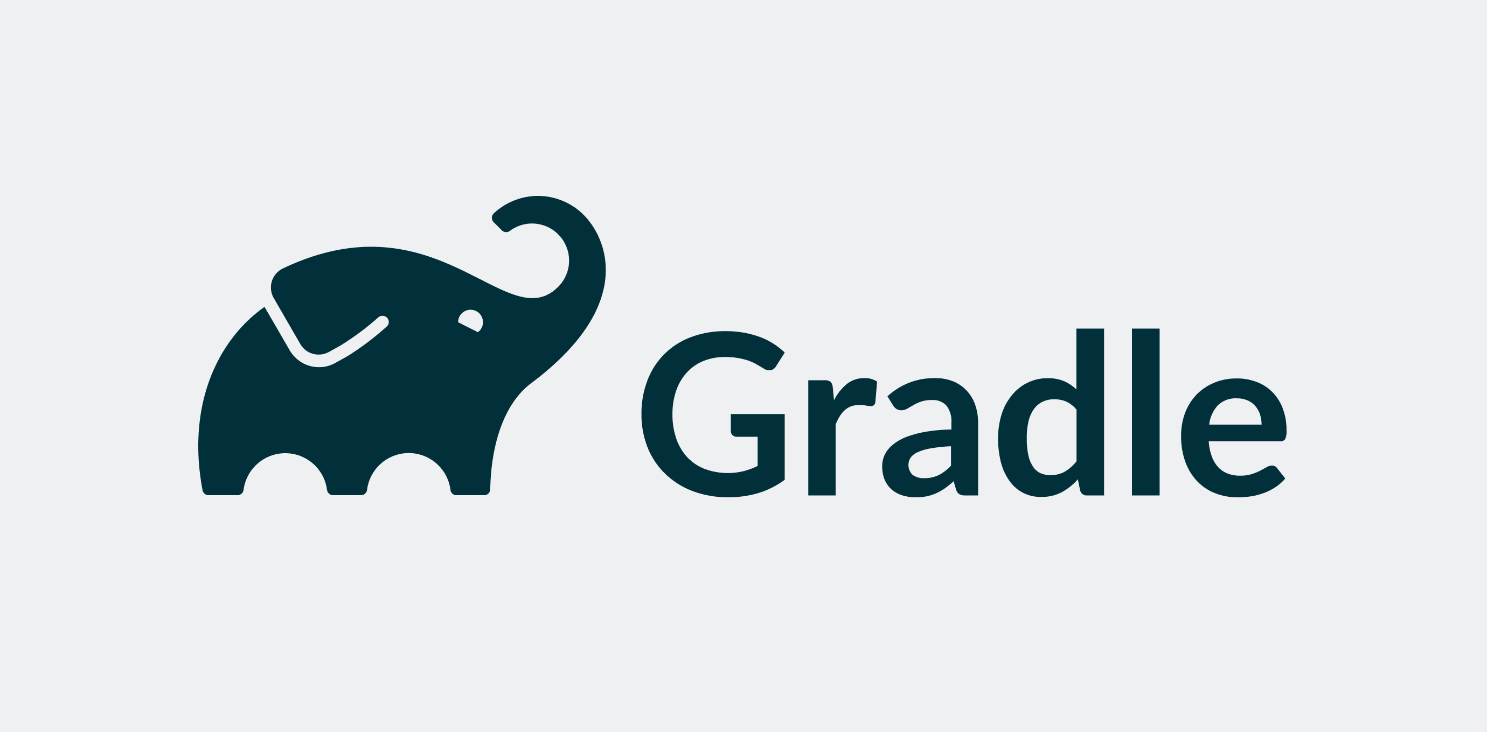


Technologies

Slide 7
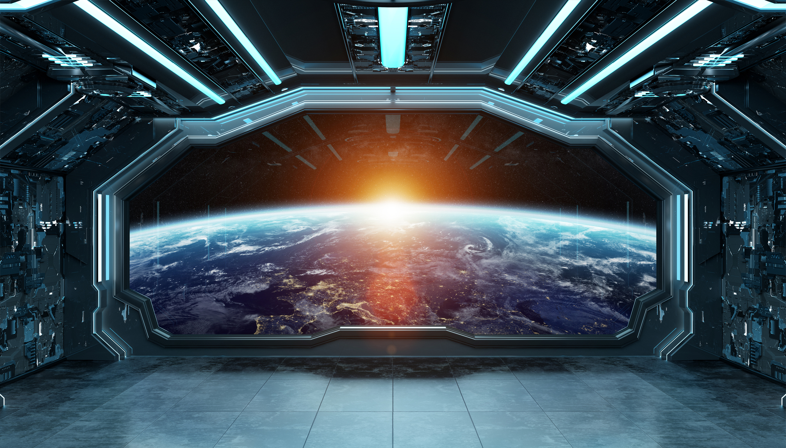
Organisation
Système de combats
Déplacements
PNJ
Vaisseau
Paramètres
Combats aléatoires
Fabrication
Planètes
Génération "Procédurale"
Map
Ressources
Inventaire

Slide 8
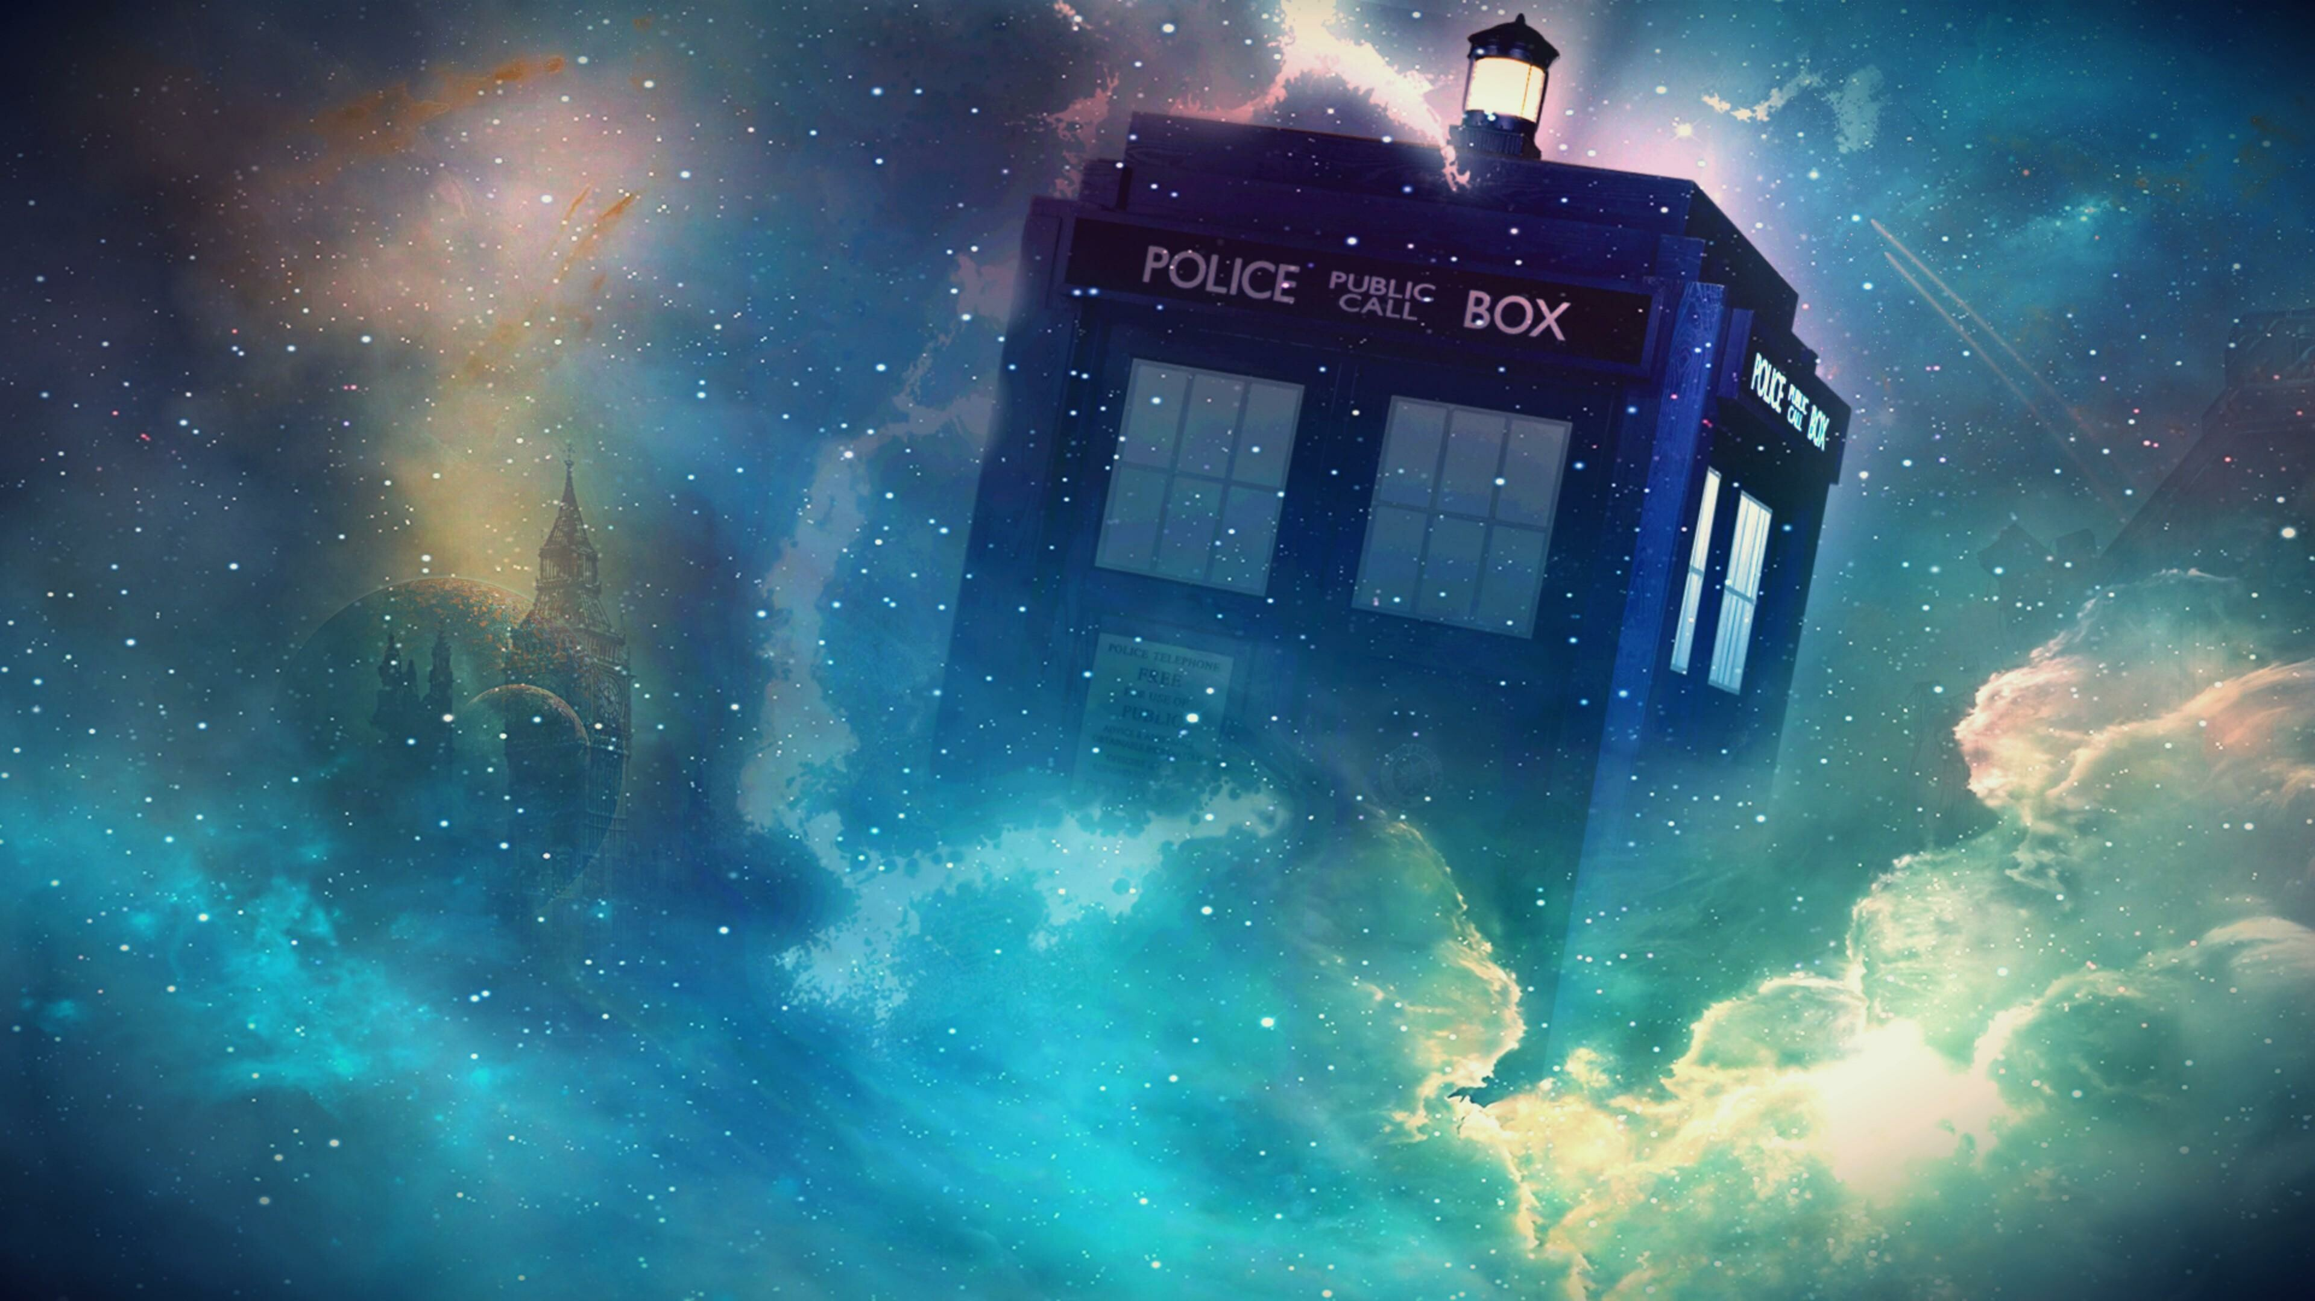
Le Futur d'Odyssey
Correction de bugs
Ajouts des artéfacts
Récolte de ressources améliorée
Animations
Histoire
Cinématiques
Planètes procédurales
Villages
PNJ
Shops
Structures
Survie
Save slot
Décorations
+ Types de donjons

Slide 9
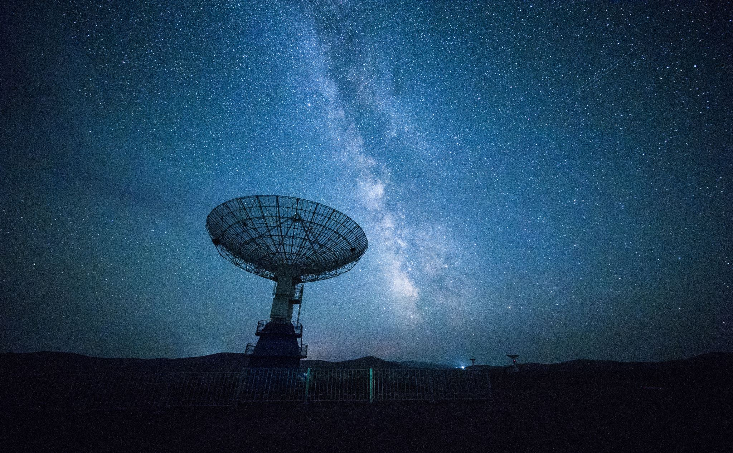
Problèmes rencontrés
Framework Java
Merge GitHub
Timer
Capitalize
.jar
Gestion du temps

Slide 10

Ce qu'on a appris
Première expérience projet en Java (IntelliJ, Gradle, …)
Première expérience en POO
Lire une API
Résolution de problèmes

Slide 11

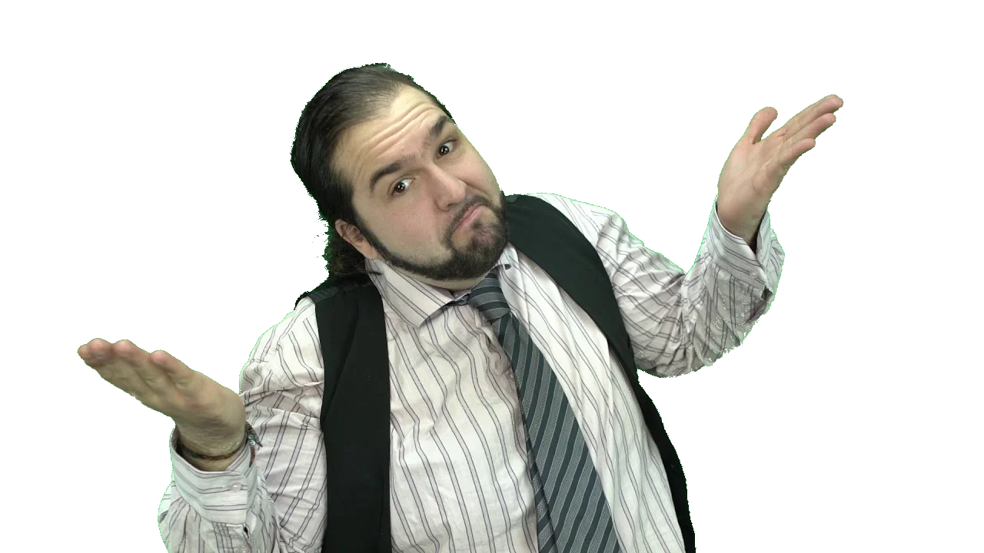
Retours de projet
Manque de temps
CEPENDANT !
Dev un jeu c'est cool !

Slide 12
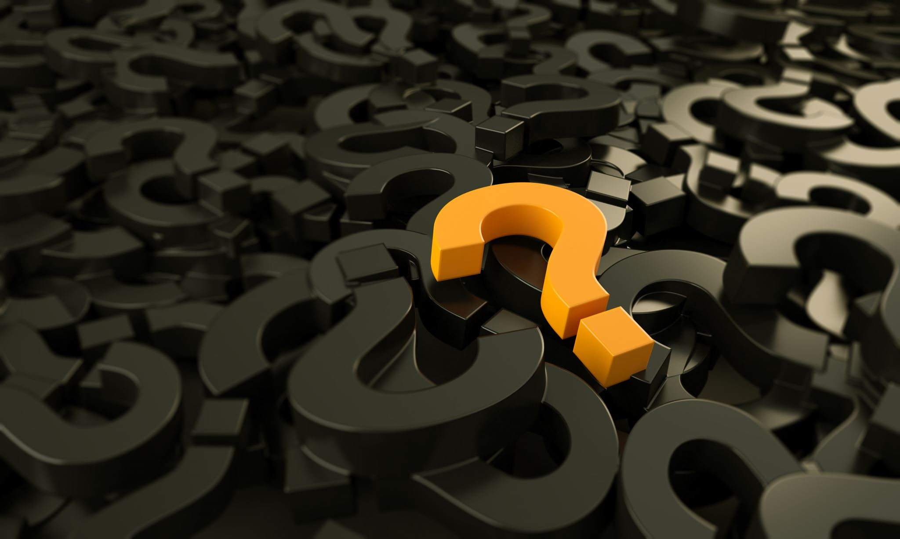
Des questions ?

